Slide 1
OPERATII ASUPRA IMAGINILOR
(1/4)
Operatii matematice
Operatii bazate pe convolutie
Operatii bazate pe derivate

Slide 2
Operatiile executate asupra imaginilor:
-operatii matematice;
-operatii bazate pe convolutie;
-operatii bazate pe derivate;
-operatii morfologice.

Slide 3
OPERATII MATEMATICE
Doua tipuri de operatii:
-operatii logice (aritmetice binare) pentru imagini alb/negru;
-operatii aritmetice pentru imagini cu mai multe niveluri de gri sau color.
Operatii binare
Operatiile sunt punctuale, se bazeaza pe urmatorul set de baza: NOT, OR, AND, XOR, SUB.
Operatia SUB poate fi utila atunci cand imaginea a reprezinta o regiune de interes care trebuie analizata sistematic, iar imaginea b contine obiecte care au fost deja analizate si pot fi descarcate (scazute) din acea regiune.

Slide 4
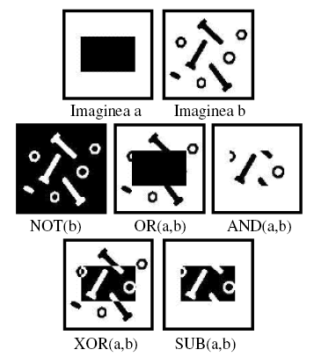

Slide 5
Operatii aritmetice
Operatiile asupra imaginilor color si cu mai multe niveluri de gri sunt bazate pe matematica obisnuita si includ:
Operatia | Definitia | Tip date preferat
ADD | c=a+b | intreg
SUB | c=a-b | intreg
MUL | c=a*b | intreg/real
DIV | c=a/b | real
LOG | c=log(a) | real
EXP | c=exp(a) | real
SQRT | c=sqrt(a) | real
TRIG | c=sin/cos/tan(a) | real
INVERT | c=(2^{B}-1)-a | intreg

Slide 6
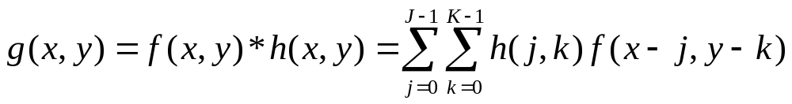
OPERATII DE CONVOLUTIE
→ operatii deosebit de importante pentru prelucrarile de imagini !
Ideea de baza: scanarea unei ferestre dintr-o imagine => valoarea de iesire a pixelului = suma ponderata a pixelilor de intrare din cadrul ferestrei (ponderile sunt valori ale filtrului asignate fiecarui pixel din fereastra).
Fereastra cu ponderile sale: nucleul convolutiei.
Daca filtrul h(j,k) este zero in afara ferestrei rectangulare {j=0,1,...,J-1; k=0,1,...,K-1}, atunci utilizand proprietatea de comutativitate, convolutia se poate scrie ca o suma finita:

Slide 7
Modelul convolutiei aplicat unui sistem liniar si invariant la deplasare (sistem LSI - „linear, shift-invariant”).
Definitiile acestor doua proprietati:
f₁→g₁ si f₂→g₂ => w₁f₁+w₂f₂→w₁g₁+w₂g₂
f(x,y) →g(x,y) => f(x-x₀,y-y₀) →g(x-x₀,y-y₀)
w₁, w₂ = constante complexe arbitrare;
x₀ , y₀ = coordonatele unui punct arbitrar din spatiul de translatie.

Slide 8
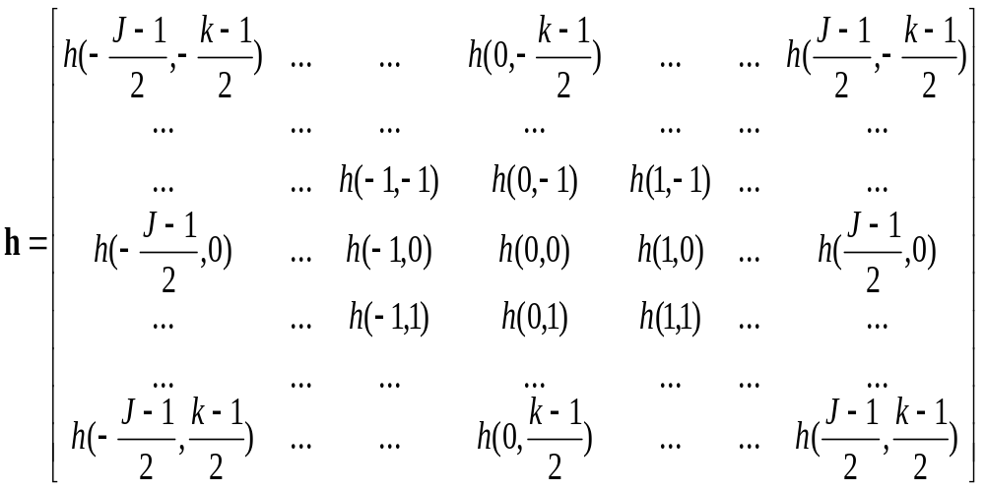
Convolutia in domeniul spatial
Conventii: fiind dat un filtru h(j,k) de dimensiune J*K, se va considera punctul de coordonate (j=0,k=0) ca fiind in centrul matricii filtrului, h:

Slide 9
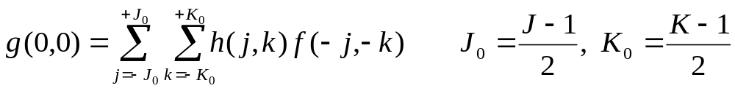
Din relatia convolutiei => considerente importante:
1) Evaluarea formulei convolutiei pentru m=n=0 rescriind limitele sumei pe baza centrarii lui h(j,k) => valorile pentru f(j,k) pot fi in afara limitelor imaginii:
Solutii pentru asignarea de valori imaginii f(m,n) pentru m<0, m≥M, n<0 si n≥N:
-extinderea imaginii cu o valoare constanta a stralucirii (de exemplu 0);
-extiderea periodica a imaginii;
-extinderea imaginii prin oglidirea ei in raport cu marginea;
-extiderea cu valori nedefinite.

Slide 10
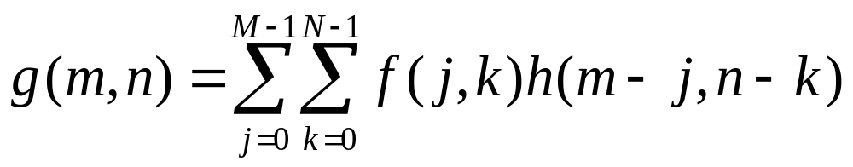
2) In cazul in care convolutia este reprezentata in forma standard pentru o imagine f(m,n) de dimensiune M*N:
nucleul convolutiei h(j,k) este oglindit in jurul j=k=0 pentru a produce h(-j,-k) inainte de a fi translatat de (m,n), asa cum este indicat in ecuatia de mai sus.
Atentie deosebita implementarii filtrelor privind cerinta de oglindire! (anumite nuclee de convolutie sunt simetrice, h(j,k)=h(-j,-k), iar altele nu)

Slide 11
3) Complexitatea de calcul pentru un nucleu de convolutie K*K implementat in domeniul spatial pe o imagine N*N = O(K²), unde complexitatea este masurata per pixel pe baza numarului de operatii de inmultire-adunare (MADD: „multiplies-and-adds”).
4) Valoarea calculata de o convolutie care utilizeaza valori intregi ale stralucirii pentru f(m,n) poate fi rationala sau reala in cadrul rezultatului g(m,n). Operarea exclusiva cu valori intregi ale stralucirii => erori de rotunjire.

Slide 12
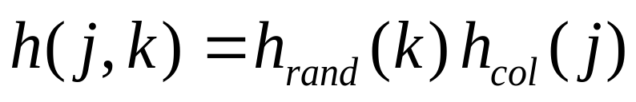
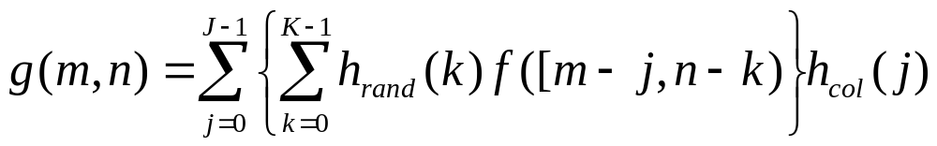
5) Analiza ecuatiei convolutiei => implementare eficienta a convolutiei. Daca nucleul convolutiei h(j,k) este separabil, adica se poate scrie sub forma:
atunci filtrarea se poate realiza astfel:
un singur filtru bidimensional ~ doua filtre unidimensionale (primul in directia k, iar al doilea in directia j).
Pentru o imagine N*N: complexitatea de calcul O(JK) → O(J+K).
Solutie alternativa de scriere a separabilitatii: matricea h de dimensiune J*K a nucleului convolutiei ~ produs intre un vector coloana h_{col} de dimensiune J*1 si un vector rand h_{rand} de dimensiune 1*K:
[h]=[h_{col}][h_{rand}]

Slide 13
Convolutia in domeniul frecventa
Filtrarea unei imagini f(x,y) utilizand convolutia se poate face si prin secventa de operatii:
1) Calculeaza F(u,v)=fourier{f(x,y)};
2) Inmulteste F(u,v) cu H(u,v)=fourier {h(x,y)} precalculat;
3) Calculeaza rezultatul g(x,y)=fourier ⁻¹{F(u,v)H(u,v)}.
=> ocoleste problema extinderii imaginii pentru convolutia in domeniul spatial (in domeniul Fourier se presupune ca imaginea se repeta periodic in afara granitelor sale originale = convolutie circulara).
Complexitatea de calcul per pixel a solutiei Fourier pentru o imagine N*N si un nucleu al convolutiei K*K = O(logN) operatii MADD (nu depinde de K).
N>K N=2^{k} => algoritm FFT (mai rapida decat solutia clasica data de relatia convolutiei, in cazul in care K²>>logN).
Dar in timp ce convolutia clasica necesita aritmetica intreaga, solutia in domeniul Fourier utilizeaza aritmetica in virgula mobila !

Slide 14
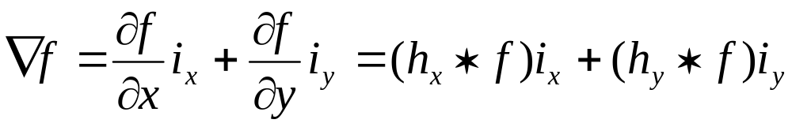
OPERATII BAZATE PE DERIVATE
Operatiile bazate pe derivate se realizeaza asupra unei functii discrete f(x,y) de coordonate intregi (nu asupra unei functii continue) => rezultatele obtinute sunt numai niste aproximatii ale rezultatelor adevarate.
Derivata intai
Imaginea = functie de doua sau mai multe variabile → se specifica directia dupa care se calculeaza derivata. Pentru cazul bidimensional se considera:
h_{x} filtrul derivativ dupa directia orizontala;
h_{y} filtrul derivativ dupa directia verticala;
h_{θ} filtrul derivativ dupa o directie de un unghi oarecare. Exista relatia:
[h_{θ}] = cosθ [h_{x}] + sinθ [h_{y}]
Filtre de gradient. Gradientul unei imagini:
i_{x} , i_{y} = vectori unitari pe directiile orizontala si verticala.

Slide 15
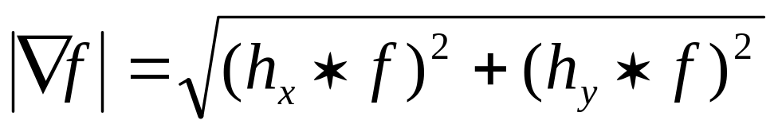
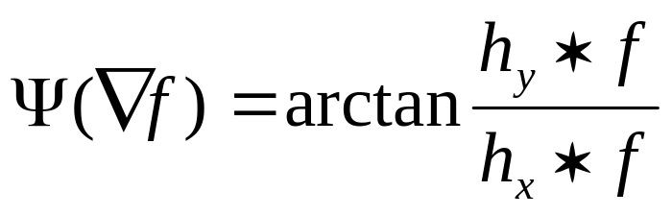
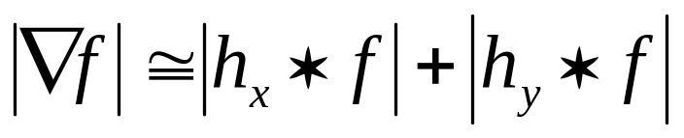
Magnitudinea gradientului:
Directia gradientului:
Magnitudinea gradientului se poate aproxima:
Rezultatele finale = functie de alegerea pentru h_{x} si h_{y}. Solutiile posibile:

Slide 16
Filtre derivative de baza, specificate prin:
[h_{x}]= [h_{y}]^{T}=[1 –1]
[h_{x}]= [h_{y}]^{T}=[1 0 –1]
Aceste doua filtre difera semnificativ prin caracteristicile lor de magnitudine si faza. Pentru domeniul de frecventa 0≤u≤π :
i) [h]=[1 -1] ↔ |H(u)|=2|sin(u/2)|; φ(u)=(π-u)/2
ii) [h]=[1 0 -1] ↔ |H(u)|=2|sin(u)|; φ(u)=π/2
Al doilea filtru : suprima termenii de frecventa mare (u=π), iar primul nu.

Slide 17
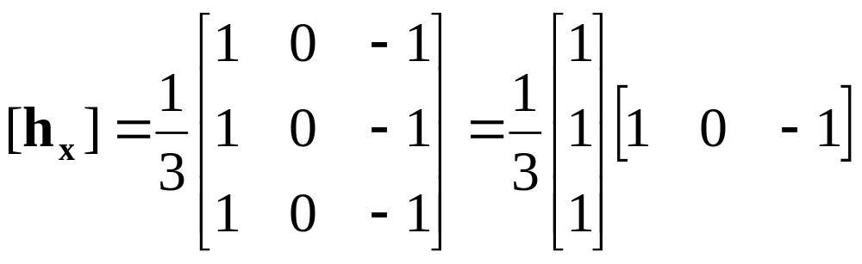
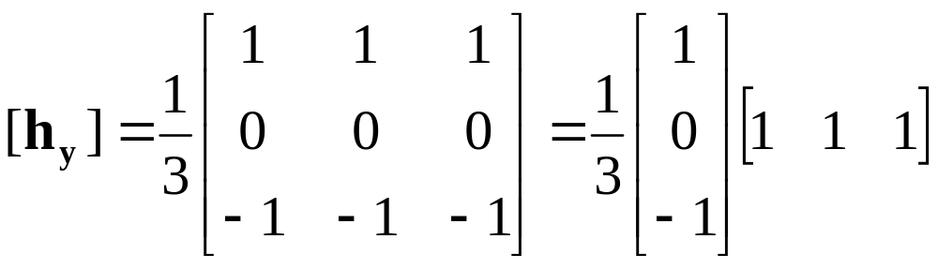
Filtre de gradient Prewitt:
h_{x} si h_{y} sunt separabile. Fiecare filtru preia derivata intr-una din directii prin ecuatia "Filtre derivative de baza" ii) si realizeaza netezirea in directia ortogonala utilizand o versiune unidimensionala a filtrului uniform.

Slide 18
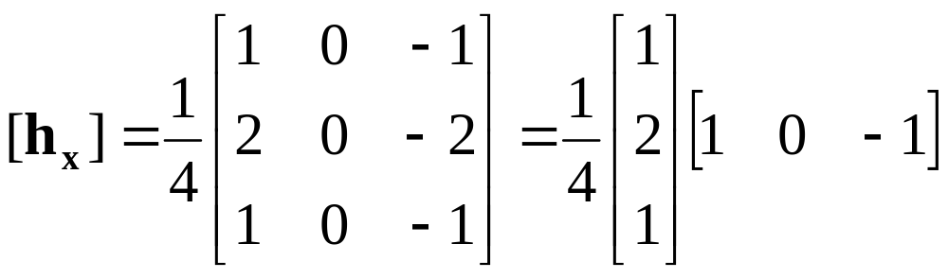
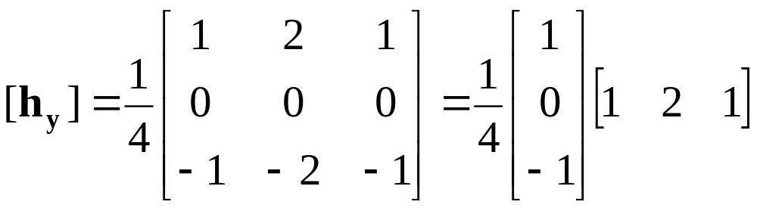
Filtre de gradient Sobel :
h_{x} si h_{y} sunt separabile. Fiecare filtru preia derivata intr-una din directii prin ecuatia "Filtre derivative de baza" ii) si realizeaza netezirea in directia ortogonala utilizand o versiune unidimensionala a filtrului triunghiular.

Slide 19
Filtre de gradient alternative. Tehnicile variate pentru prelucrarea semnalelor unidimensionale ofera solutii pentru versiunile unidimensionale ale h_{x} si h_{y}. Utilizand algoritmul de proiectare a filtrelor Parks-McClellan se pot alege benzile de frecventa in care sa se gaseasca derivatele si benzile in care zgomotul sa fie eliminat. Algoritmul produce un filtru real impar cu o lungime minima care satisface cerintele.
De exemplu, pentru un filtru cu caracteristicile derivative (pondere 1.0) intr-o banda de trecere in domeniul de frecventa 0.0 ≤ u ≤ 0.3π si o banda de oprire in domeniul 0.32π ≤ u ≤ π, atunci algoritmul produce urmatorul filtru de sapte esantioane optimizat:
Gradientul poate fi calculat apoi folosind ecuatia corespunzatoare gradientului unei imagini.

Slide 20
Filtre de gradient Gaussiene. In prelucrarile de imagini o tehnica obisnuita este utilizarea unui filtru Gaussian pentru obtinerea netezirii necesare si a uneia din derivatele de la "Filtre derivative de baza" i) sau ii). Astfel, se poate aplica mai intai filtrul Gaussian recursiv, urmat apoi de "Filtre derivative de baza" ii), pentru a obtine filtrele derivative de netezire h_{x} si h_{y}. Mai mult, pentru eficienta calculului se pot combina acesti doi pasi in:
w(n)=(B/2)(f(n+1)-f(n-1))+(b₁w(n-1)+b₂w(n-2)+b₃w(n-3))/b₀
g(n)=Bw(n)+(b₁g(n+1)+b₂g(n+2)+b₃g(n+3))/b₀
unde diferitii coeficienti sunt definiti conform urmatoarei implementari de filtru recursiv. Un filtru recursiv are un raspuns infinit la impuls si deci un suport infinit. Filtrul Gaussian separabil poate fi implementat prin aplicarea urmatorului algoritm in fiecare dimensiune, unde σ≥0.5:
alege σ pe baza scopului final al filtrarii;
determina parametrul q pe baza ecuatiei de mai jos;
utilizeaza ecuatiile de mai jos pentru determinarea coeficientilor filtrului {b₀,b₁,b₂,b₃,B};
aplica ecuatia pentru w(n);
aplica ecuatia pentru g(n).

Slide 21
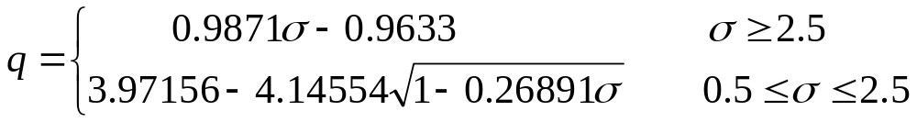
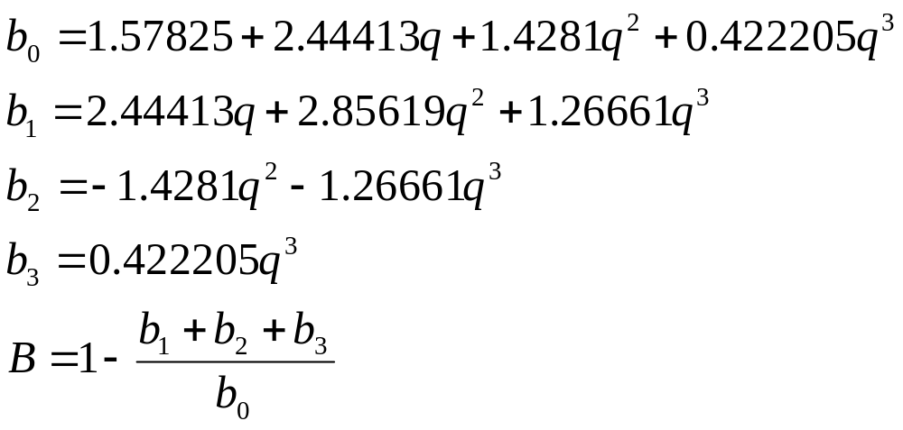
Relatia dintre σ si q este:
Coeficientii filtrului sunt definiti prin relatiile:

Slide 22
Ecuatia de diferenta inainte unidimensionala preia o linie sau o coloana de intrare f(n) si produce un rezultat intermediar de iesire w(n) dat de relatia:
w(n)=Bf(n)+(b₁w(n-1)+b₂w(n-2)+b₃w(n-3))/ b₀
pentru n=0 pana la n=N-1. Ecuatia de diferenta inapoi preia rezultatul intermediar w(n) si produce iesirea g(n) data de relatia:
g(n)=Bw(n)+(b₁g(n+1)+b₂g(n+2)+b₃g(n+3))/ b₀
pentru n=N-1 pana la n=0.
Prima ecuatie (inainte) este aplicata pentru n=0 pana la n=N-1, iar a doua (inapoi) este aplicata pentru n=N-1 pana la n=0.

Slide 23
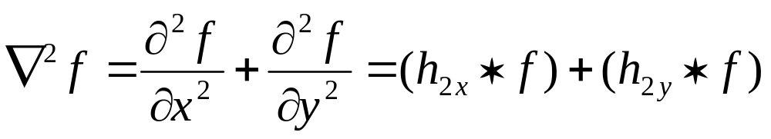
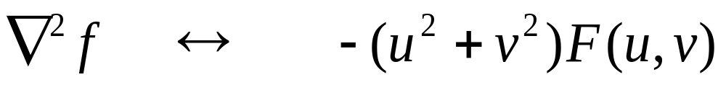
Derivata a doua
Exista posibilitatea de a calcula si derivate de ordin superior ale functiilor de doua variabile.
Derivata de ordinul doi sau Laplacianul - rol important in prelucrarile de imagini. Definitie:
h_{2x} , h_{2y} = filtre derivative de ordinul doi.
In domeniul frecventa:
Functia de transfer a Laplacianului corespunde unei parabole H(u,v)=-(u²+v²).

Slide 24
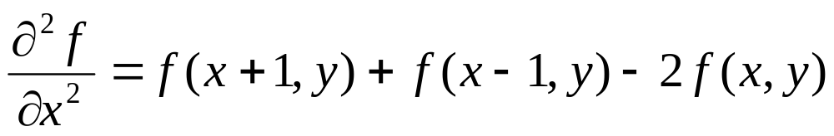
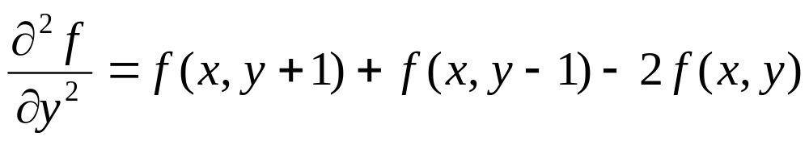
Filtrul derivativ de ordinul doi de baza:
[h_{2x}]=[h_{2y}]^{T}=[1 -2 1]
Spectrul de frecventa in fiecare directie:
H(u)=F{1 -2 1} = -2(1-cosu)
peste domeniul de frecventa -π≤ u≤ π.

Slide 25
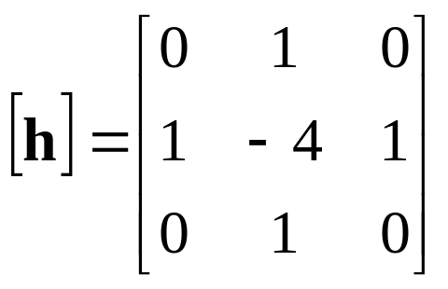
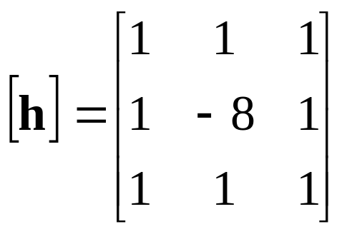
Cele doua filtre unidimensionale pot fi utilizate conform ecuatiei Laplacianului sau pot fi combinate intr-un filtru bidimensional:
O varianta a filtrului care implica si vecinii diagonali:

Slide 26
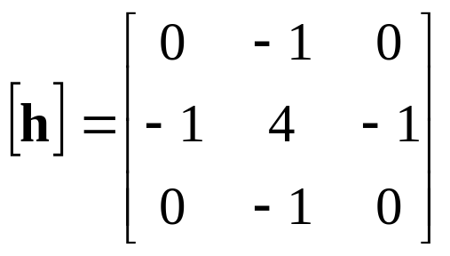
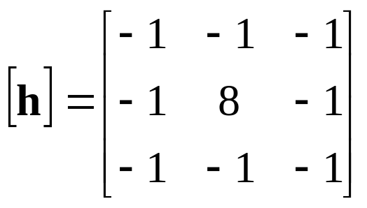
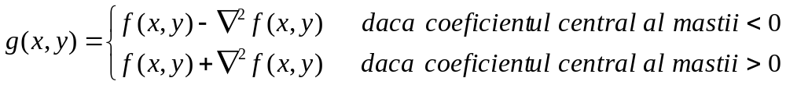
Alte doua implementari ale Laplacianului:
Deoarece Laplacianul este un operator derivativ, utilizarea sa permite evidentierea discontinuitatilor de niveluri de gri intr-o imagine si estompeaza regiunile cu variatie lenta a nivelurilor de gri. Se poate pastra efectul de evidentiere a contururilor in acelasi timp cu conservarea fondului prin insumarea imaginii initiale cu Laplacianul imaginii:

Slide 27
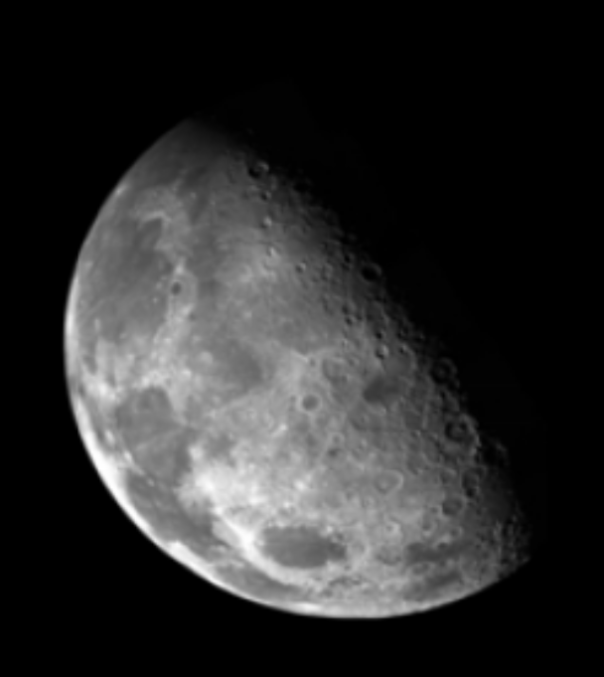
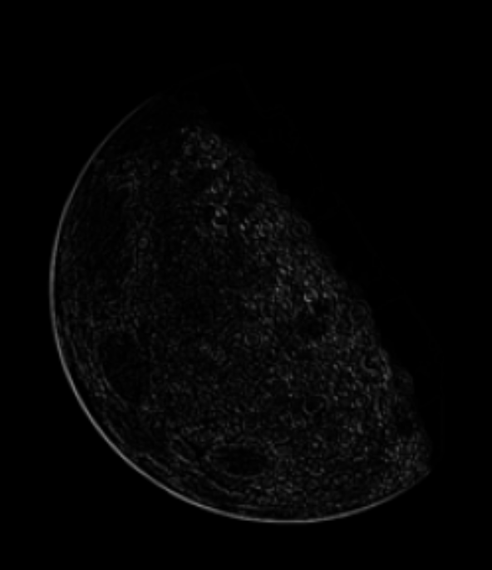

Exemplu: aplicarea acestei tehnici pentru marirea claritatii imaginii (in ordine, imaginea initiala, Laplacianul imaginii si rezultatul insumarii celor doua imagini).

Slide 28
Laplacianul domeniului frecventa: este implementarea metodei generale de filtrare a unei imagini f(x,y) utilizand convolutia prin executia urmatoarei secvente de operatii:
1) Calculeaza F(u,v)=fourier{f(x,y)};
2) Inmulteste F(u,v) cu H(u,v)=fourier {h(x,y)} precalculat;
3) Calculeaza rezultatul g(x,y)=fourier ⁻¹{F(u,v)H(u,v)}.
iar filtrul Laplacian ia forma:
g(m,n)=fourier ^{–1}{-(u²+v²)F(u,v)}

Slide 29
Filtrul derivativ de ordinul doi Gaussian: este extinderea imediata a filtrului derivativ de ordinul intai Gaussian, descris mai inainte si poate fi aplicat independent in fiecare dimensiune. Se poate aplica mai intai netezirea Gaussiana cu un σ ales pe baza specificatiei problemei. Se aplica apoi filtrul derivativ de ordinul al doilea , ecuatiile
[h_{2x}]=[h_{2y}]^{T}=[1 -2 1]
sau
g(m,n)=fourier ^{–1}{-(u²+v²)F(u,v)}
Din nou exista posibilitatea de alegere intre diferiti algoritmi de netezire Gaussieni.
Pentru eficienta, se poate utiliza implementarea recursiva si combinarea celor doi pasi (netezire si operatie derivativa) conform relatiilor:
w(n)=B(f(n+1)-f(n-1))+(b₁w(n-1)+b₂w(n-2)+b₃w(n-3))/b₀
g(n)=B(w(n+1)-w(n))+(b₁g(n+1)+b₂g(n+2)+b₃g(n+3))/b₀
unde diferitii coeficienti sunt definiti ca mai sus. La fel, prima ecuatie (transformarea inainte) este aplicata pentru n=0 pana la n=N-1, iar cea de a doua (transformarea inapoi) este aplicata pentru n=N-1 pana la n=0.

Slide 30
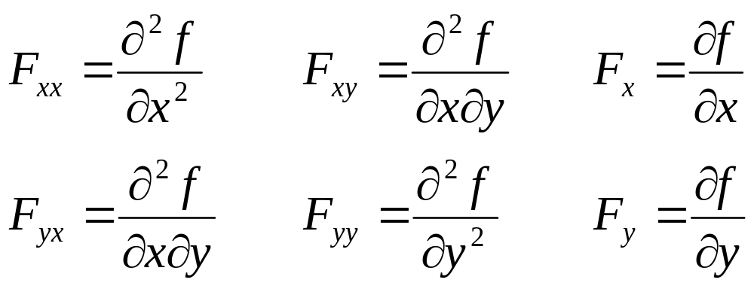
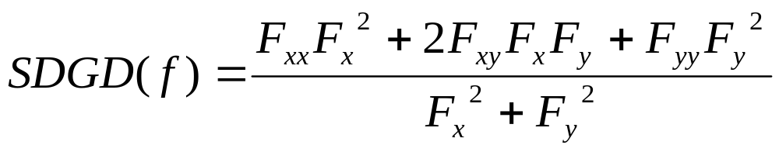
Filtrul SDGD („Second Derivative in the Gradient Direction”) : util in gasirea de contururi si masurarea de obiecte, utilizand cinci derivate partiale (F_{xy}=F_{yx}):
Acest filtru combina diferitele derivate partiale:

